Slide 1



Niveau
Mathématiques
Niveau
2AC
Période de remédiation
Parcours
1
Domaine
Fractions
Séance 5
Consolidation

Slide 2

Repérage dans la semaine
Séance 5
Consolidation
Séance 6
Test fin de domaine
Séance 7
Ordre de décimaux positifs
Séance 8
Addition et soustraction de décimaux positifs

Slide 3


Contrôler les cahiers
et corriger l'exercice maison
6 min

Slide 4
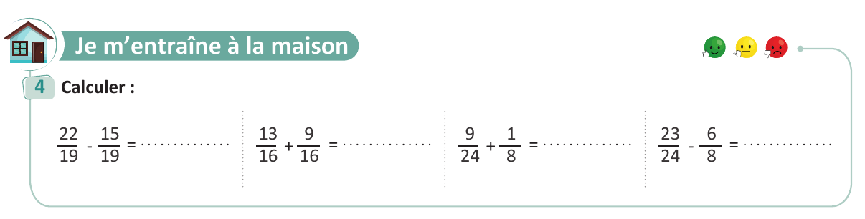
On commence par la correction de l’exercice maison de la séance précédente.
L’enseignant contrôle un échantillon d’élèves.
Page 13

Slide 5

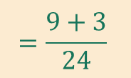


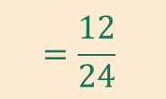


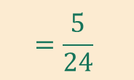


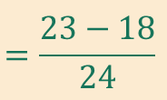
Voici la bonne réponse :
L’enseignant explique si nécessaire un seul cas.
$$\frac{22−15}{19}$$
$$\frac{13+9}{16}$$
$$\frac{9}{24}+\frac{1×3}{8×3}$$
$$\frac{23}{24}−\frac{6×3}{8×3}$$
$$=\frac{7}{19}$$
$$=\frac{22}{16}$$
$$=\frac{9+3}{24}$$
$$=\frac{23−18}{24}$$
$$=\frac{12}{24}$$
$$=\frac{5}{24}$$
Page 13

Slide 6

Consolidation
49 min

Slide 7
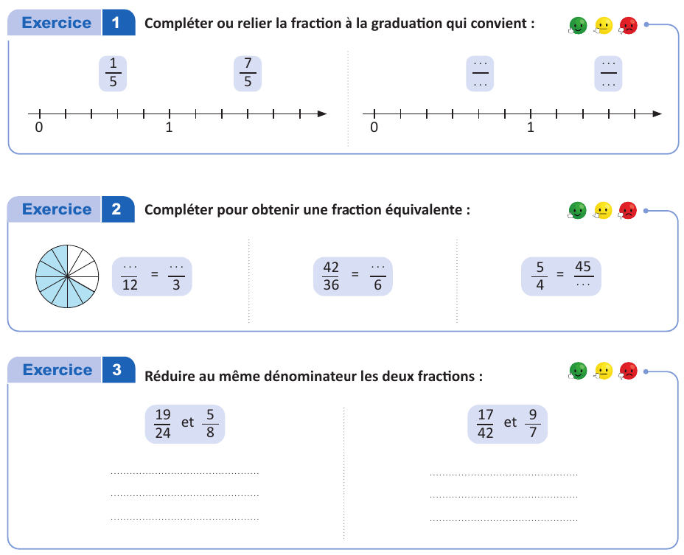
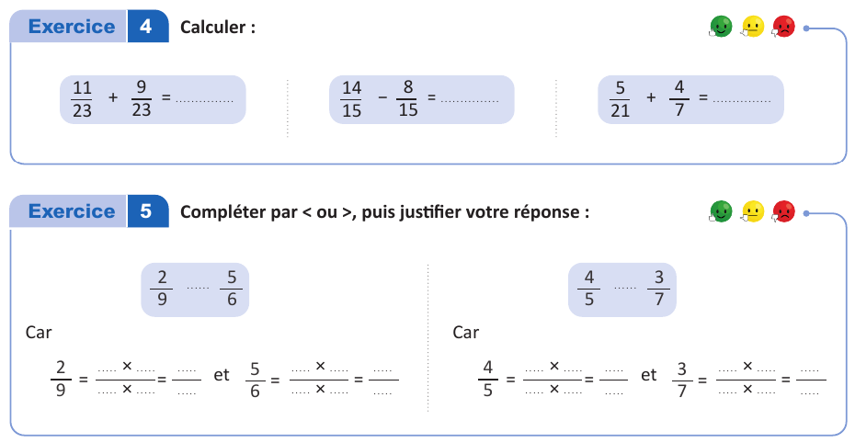
Prenez votre livret et votre crayon, puis répondez individuellement aux exercices. Vous avez 30 min.
L’enseignant vérifie les productions des élèves, donne une aide individuelle en cas de difficulté.
Page 19

Slide 8

Le temps est écoulé. Résolvons ensemble les exercices au tableau.
L’enseignant accorde aux élèves de présenter leurs productions et les corrige.
Temps Écoulé

Slide 9

Fin de la séance

